Slide 1

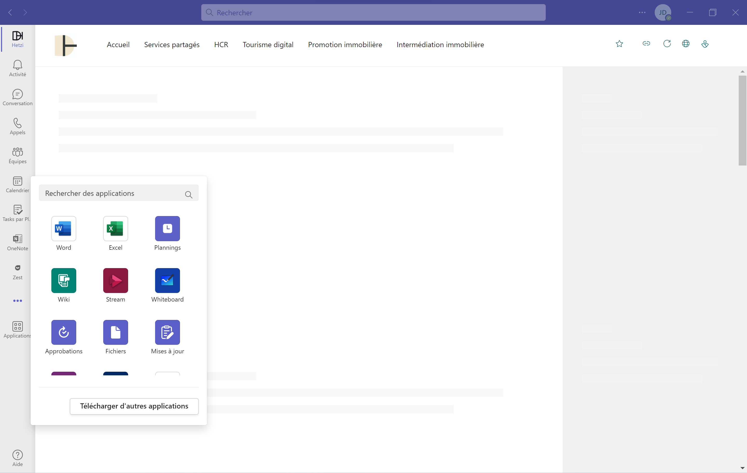
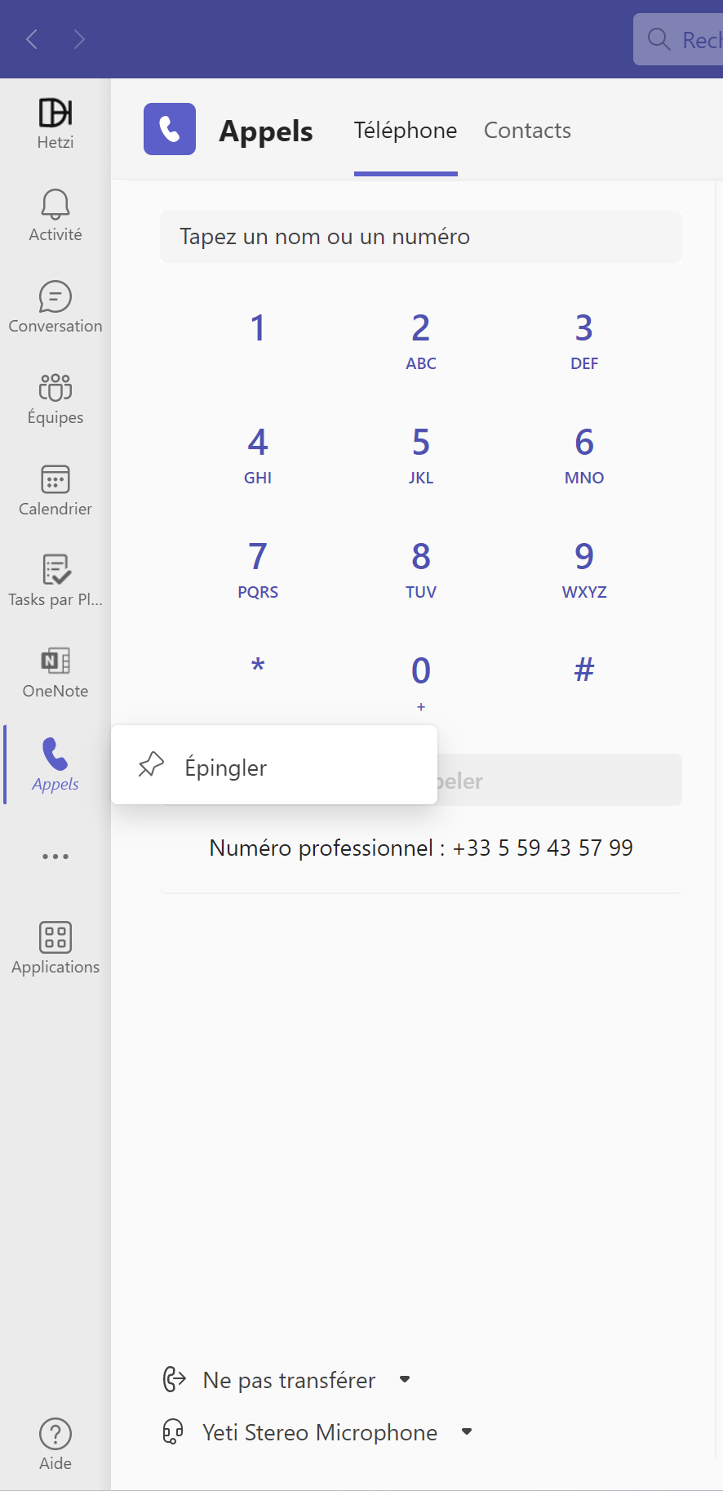
Présentation des appels dans Teams
Intranet
Les appels que je vais détailler juste après
De base la fonction appel n’est pas dans la barre à gauche il faut l’ajouter en cliquant sur l’icône du téléphone
Quand vous aurez ensuite appel dans la barre à gauche faite click droit et épingler

Slide 2
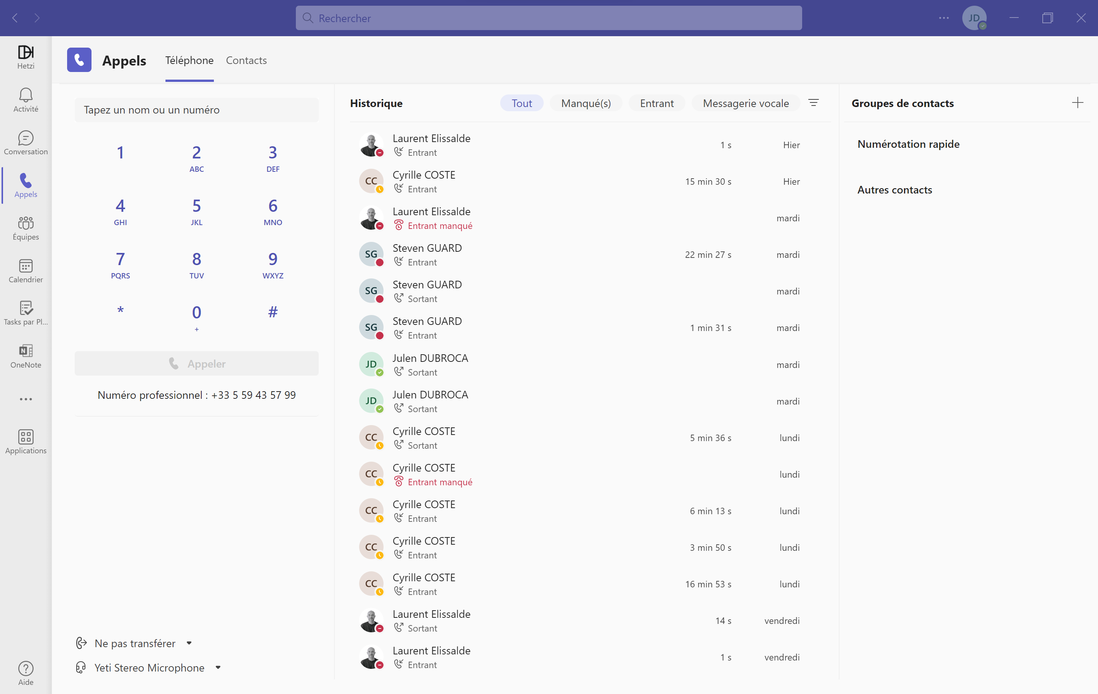
Vous pouvez ajouter ou visualiser vos contacts pros
Ici vous pouvez rapidement rechercher une personne que vous voulez appeler
Ici votre historique d’appel avec différents filtres comme : Manqué, Entrant, Messagerie Vocale…
Votre numéro

Slide 3
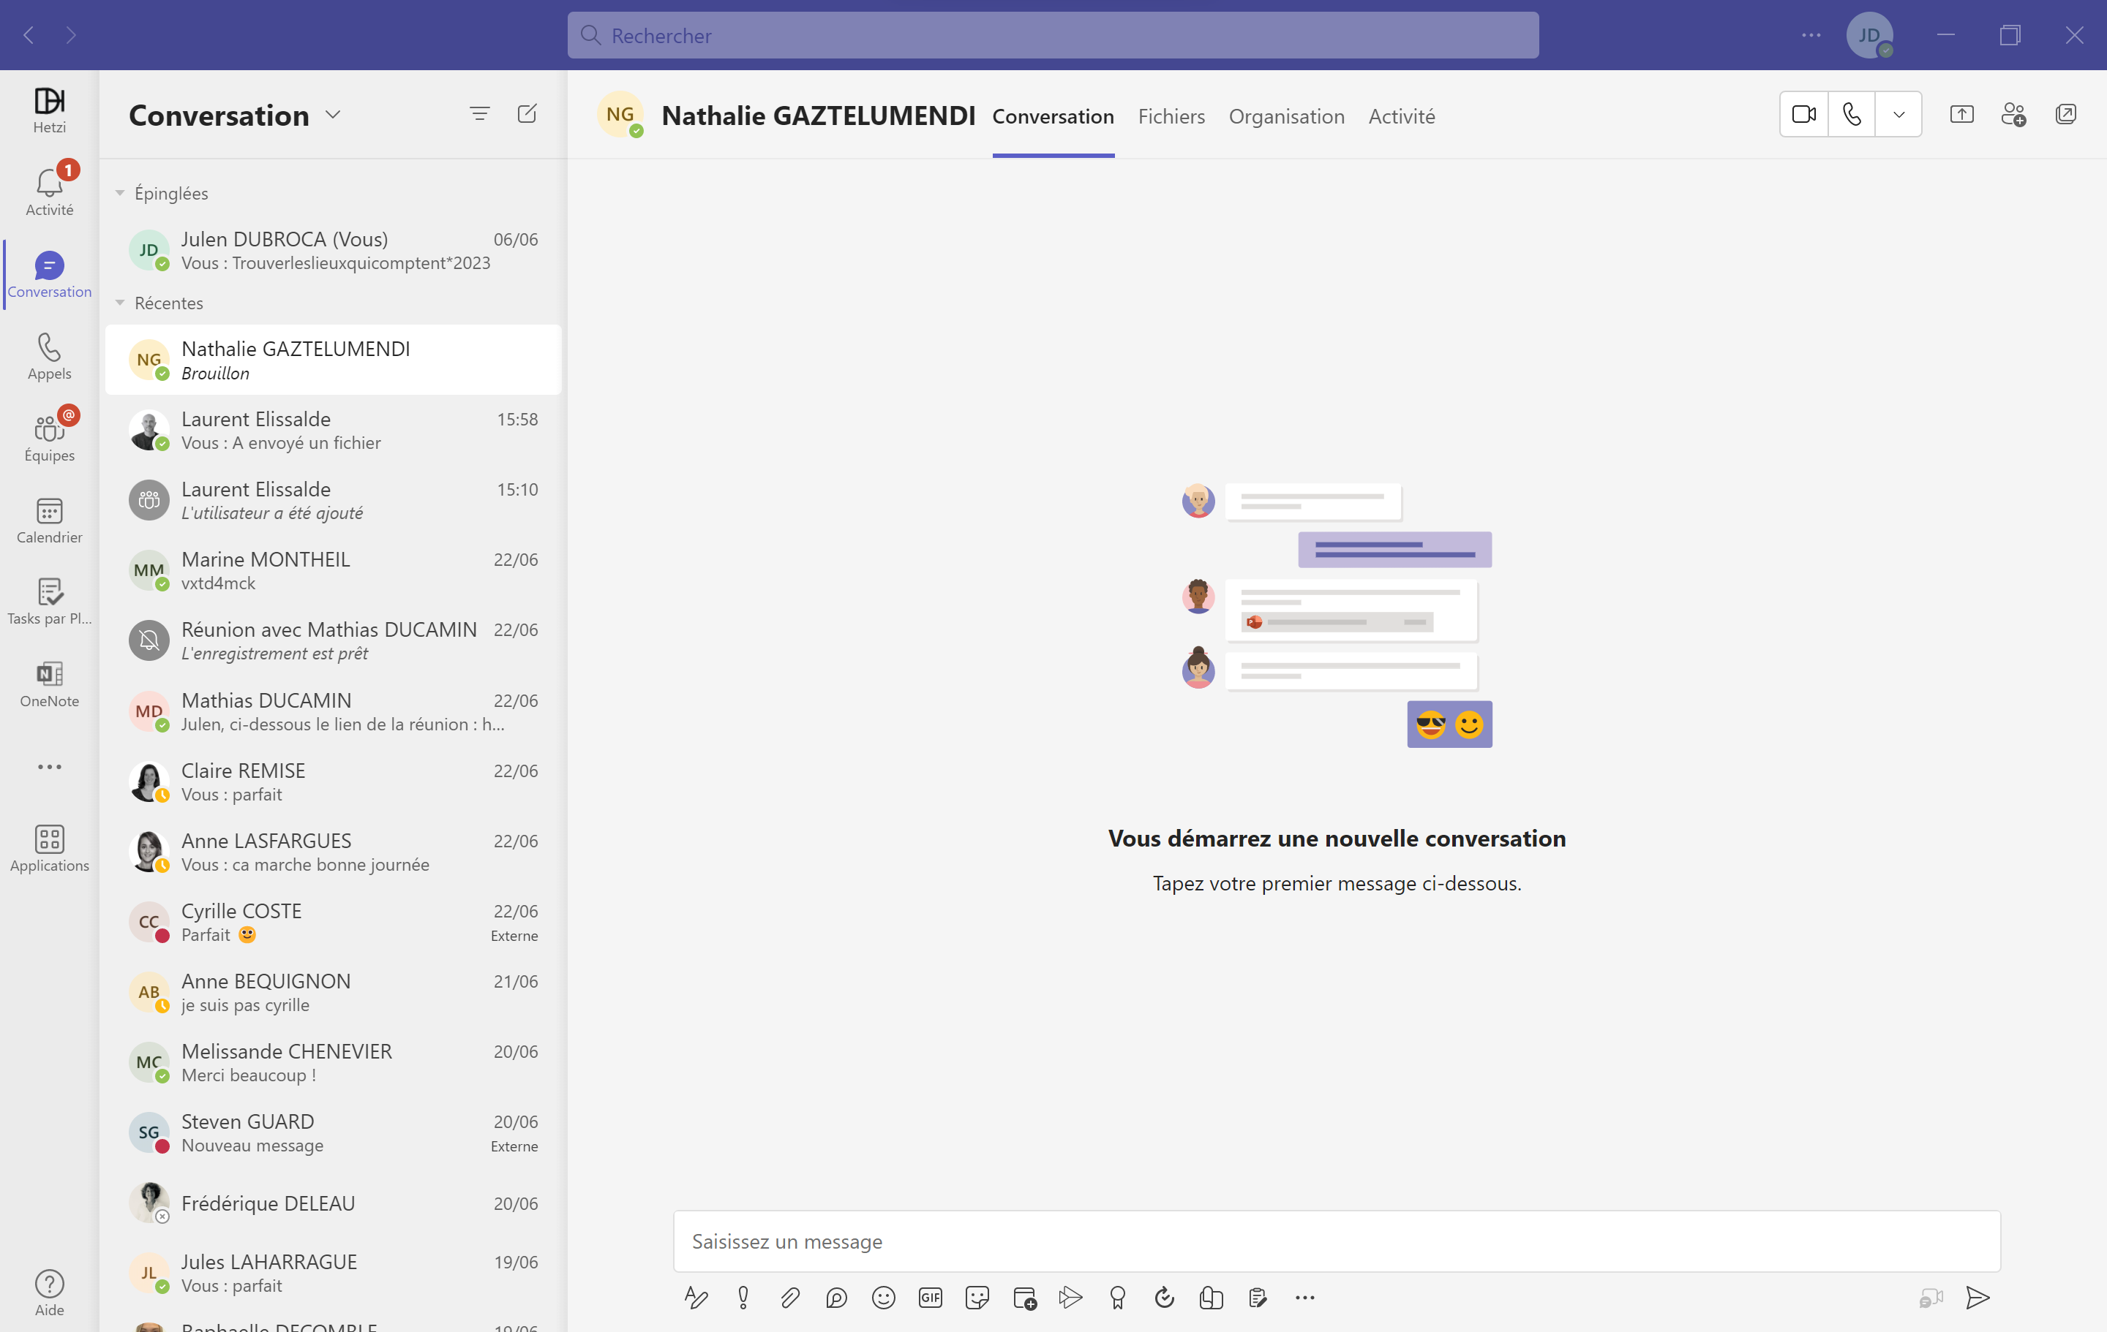
Pour appeler en interne soit en Visio conférence soit en appel téléphonique :

Slide 4
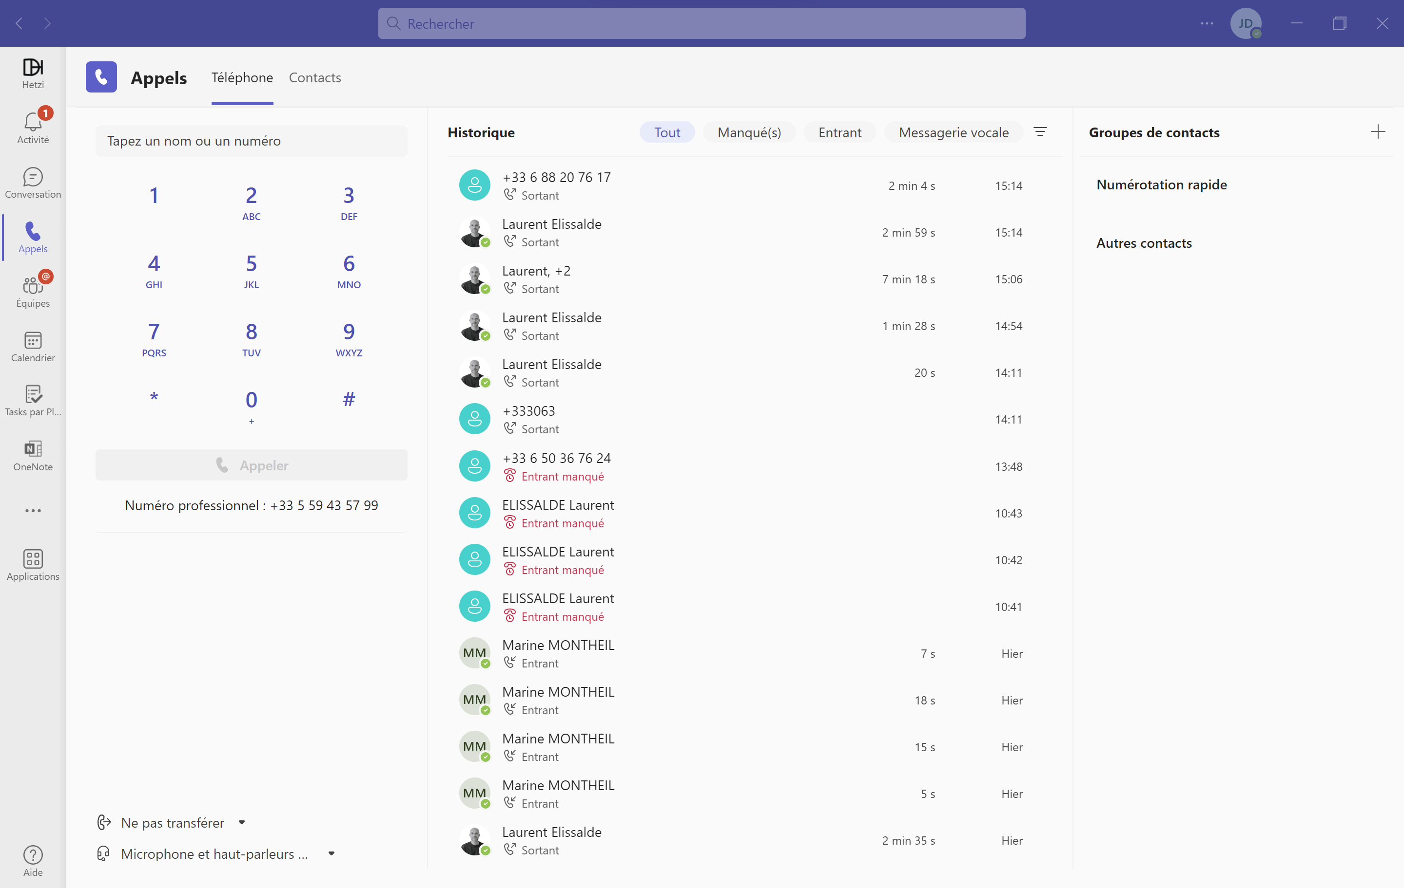
Pour appeler en Externe
vous devez taper le numéro ici :
2
1

Slide 5
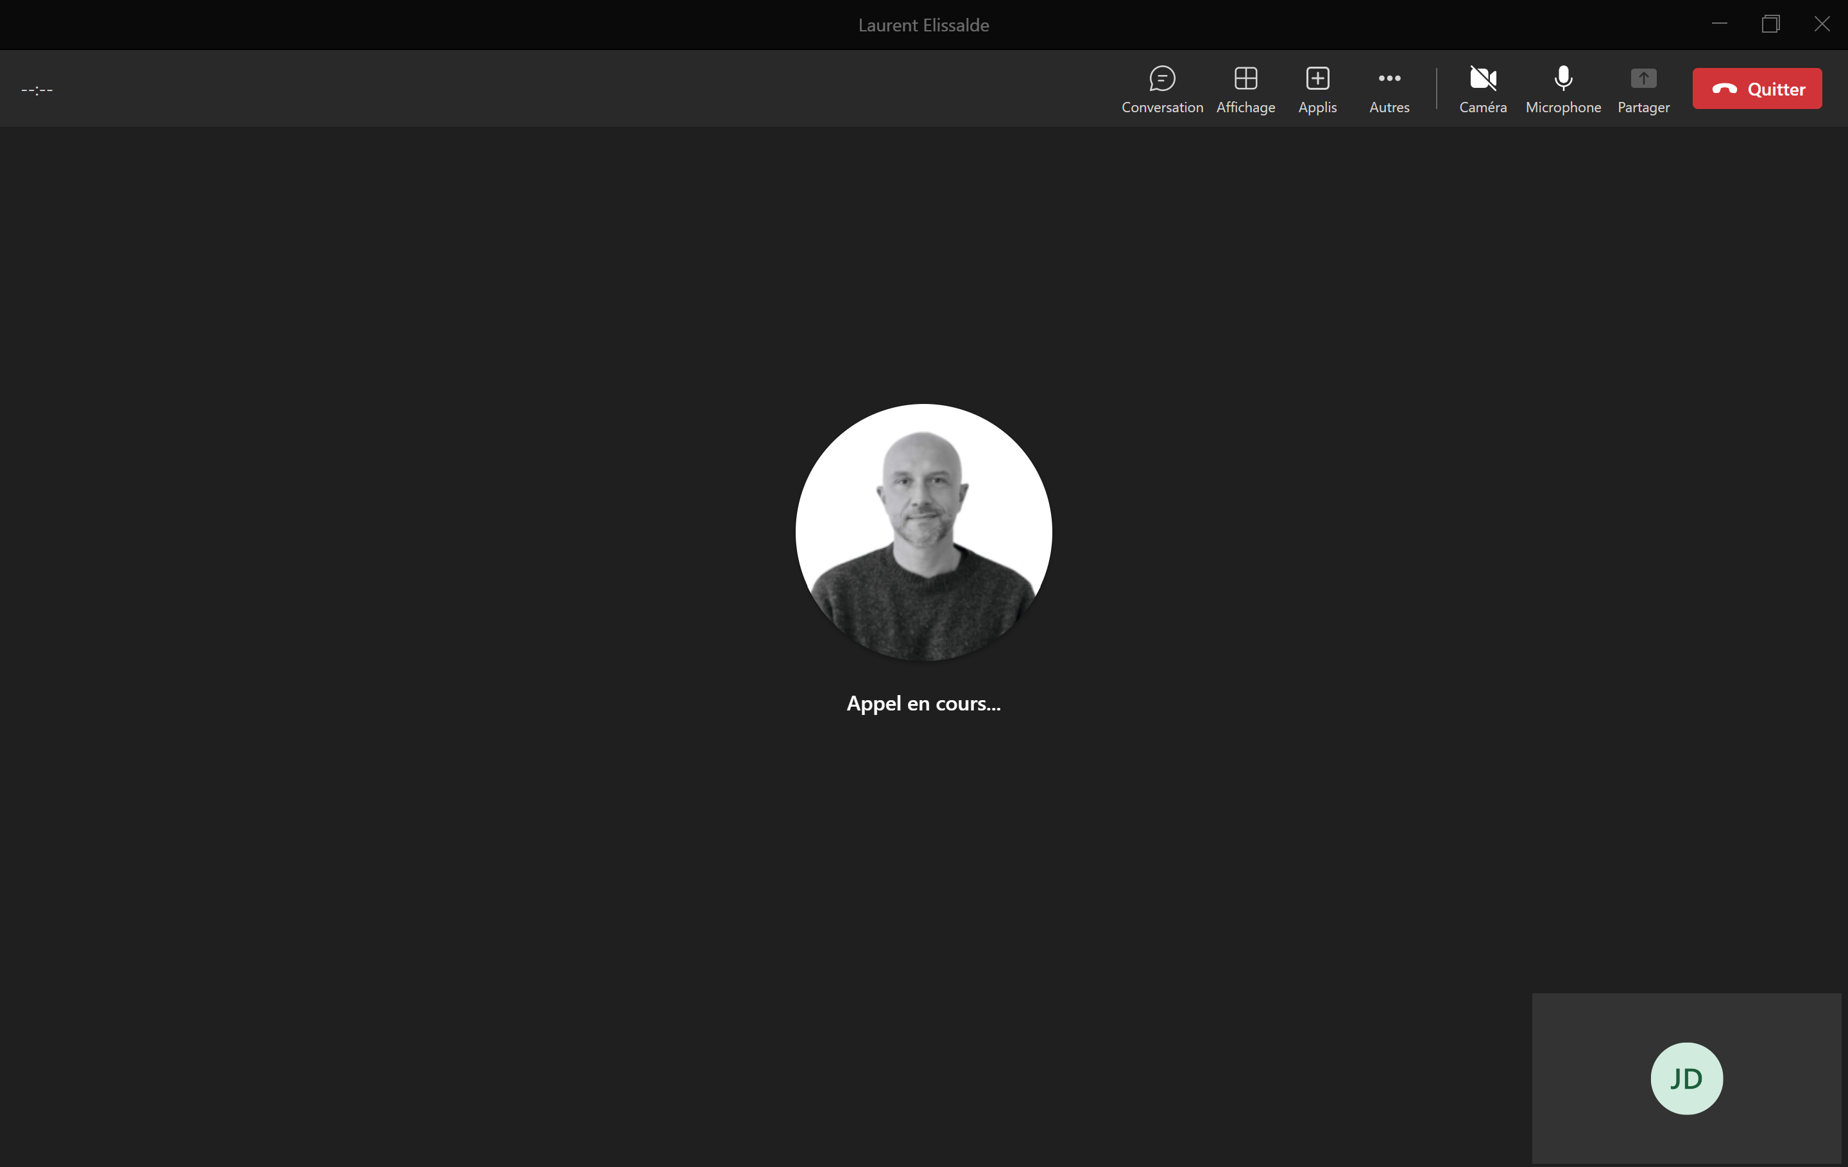
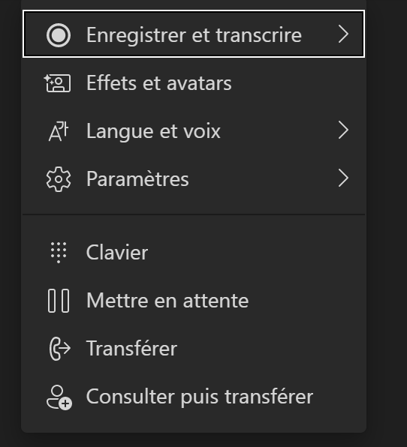
Ici vous pouvez en cliquant sur « autres » faire défiler un menu avec les options d ’appel
Activer ou désactiver le micro
Page 1
Page 2
Page 3

Slide 6
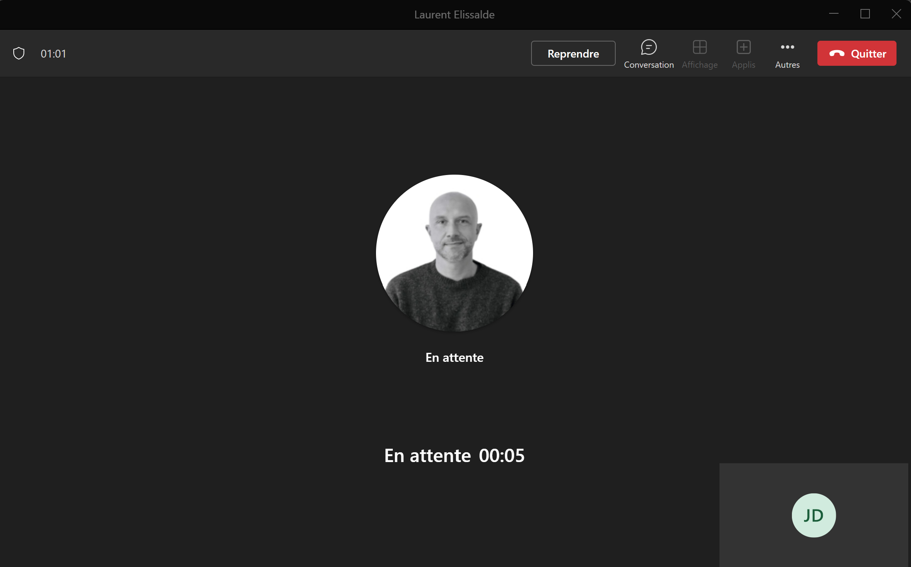
Page 1 : Mise en attente
Il suffira de cliquer sur « Reprendre » pour à nouveau parler avec la personne

Slide 7
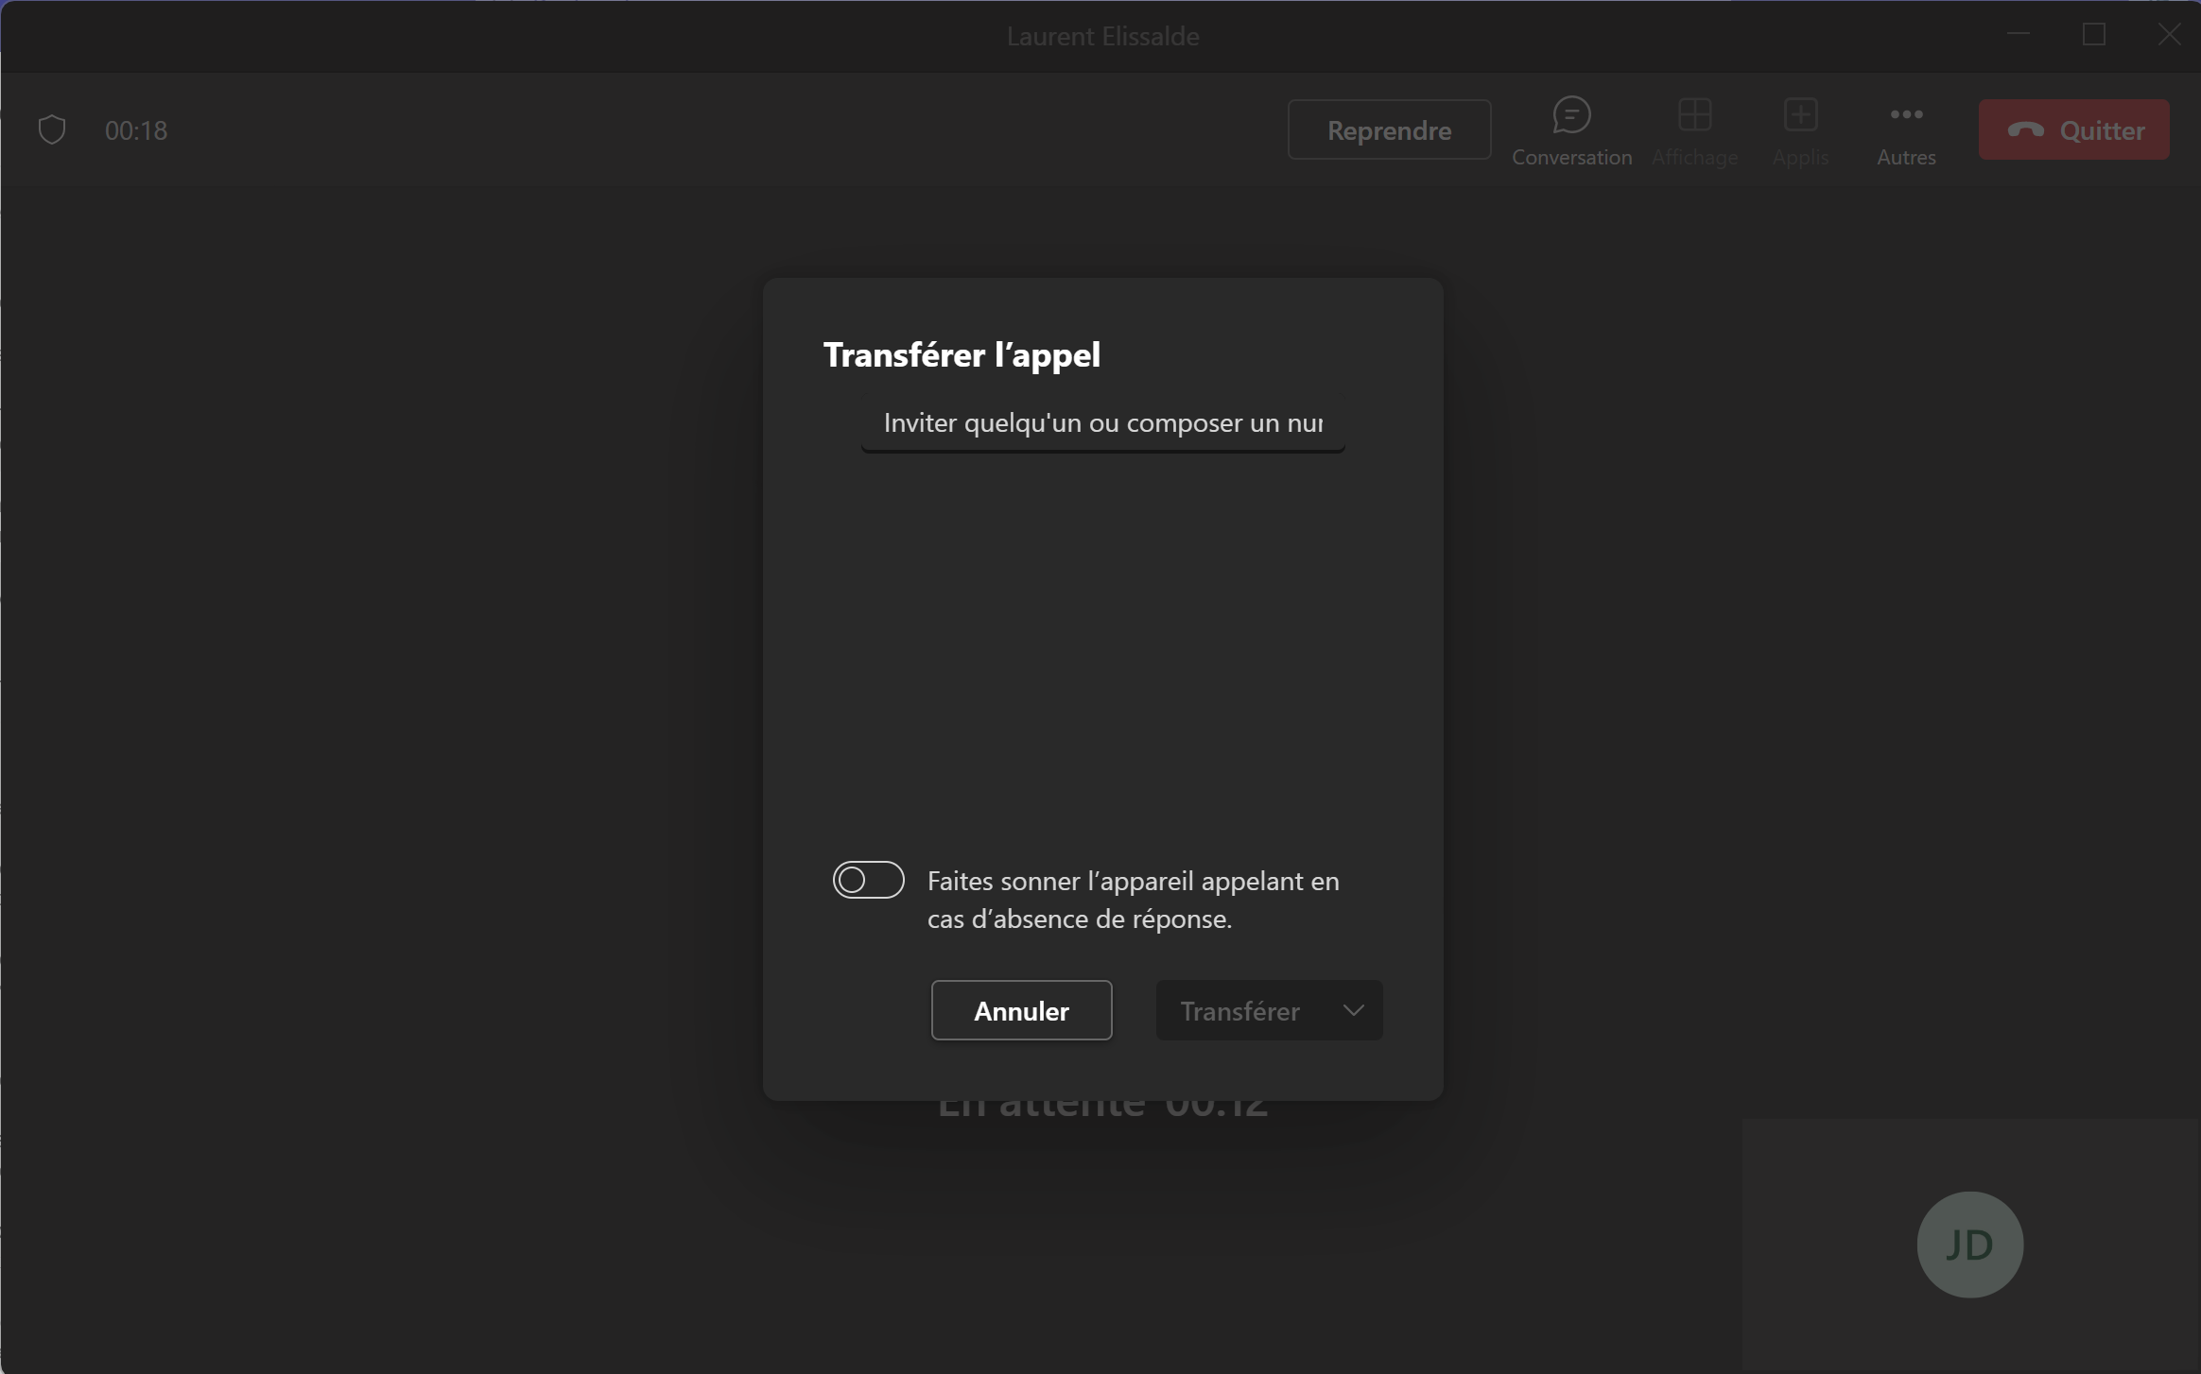
Page 2 : Transférer
Vous pouvez rechercher une personne avec son nom, prénom, numéro
Une fois la personne sélectionner Transférer

Slide 8
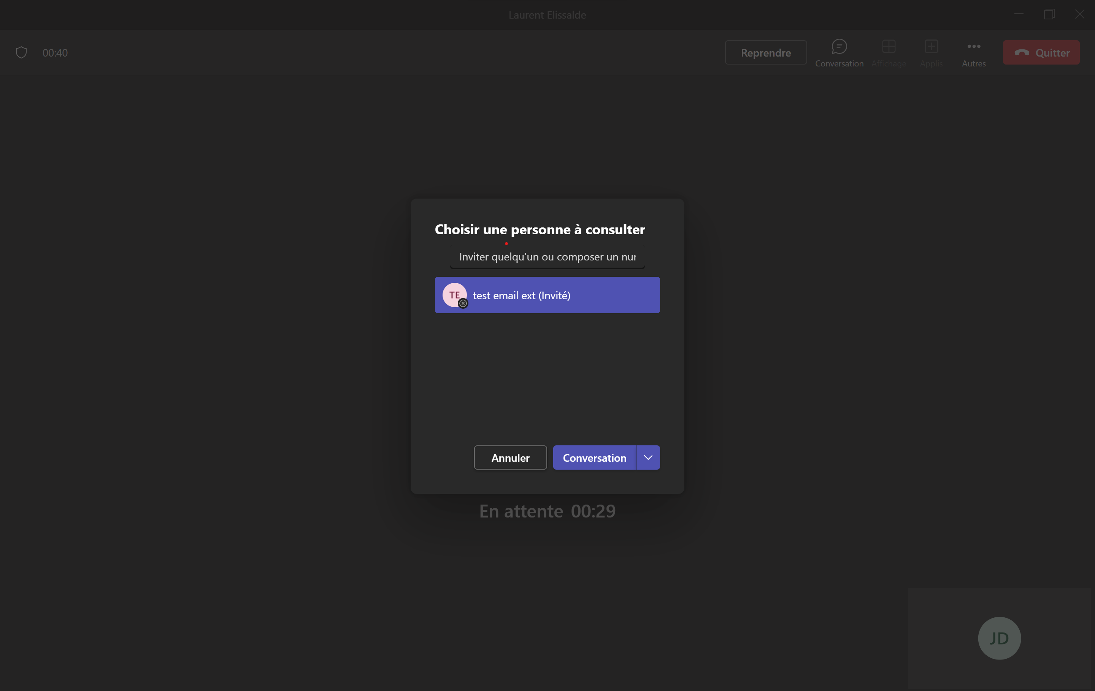
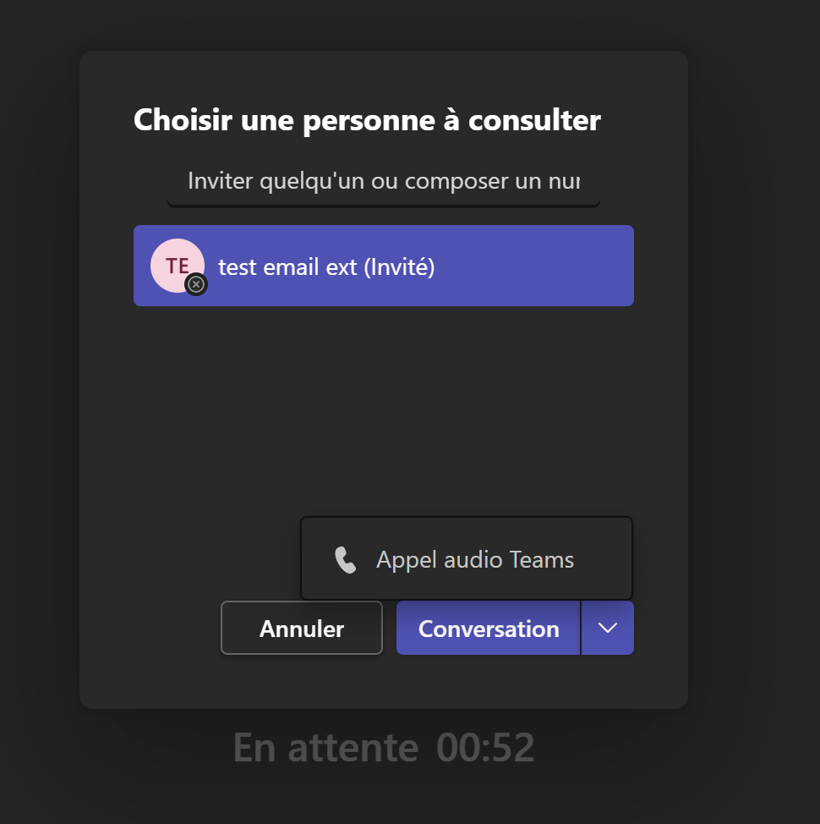
Vous pouvez rechercher une personne avec son nom, prénom, numéro pour parler avec celle-ci avant de transférer l’appel
Page 3 : Consulter puis Transférer
Envoyer un message à cette personne ou l’appeler

Slide 9
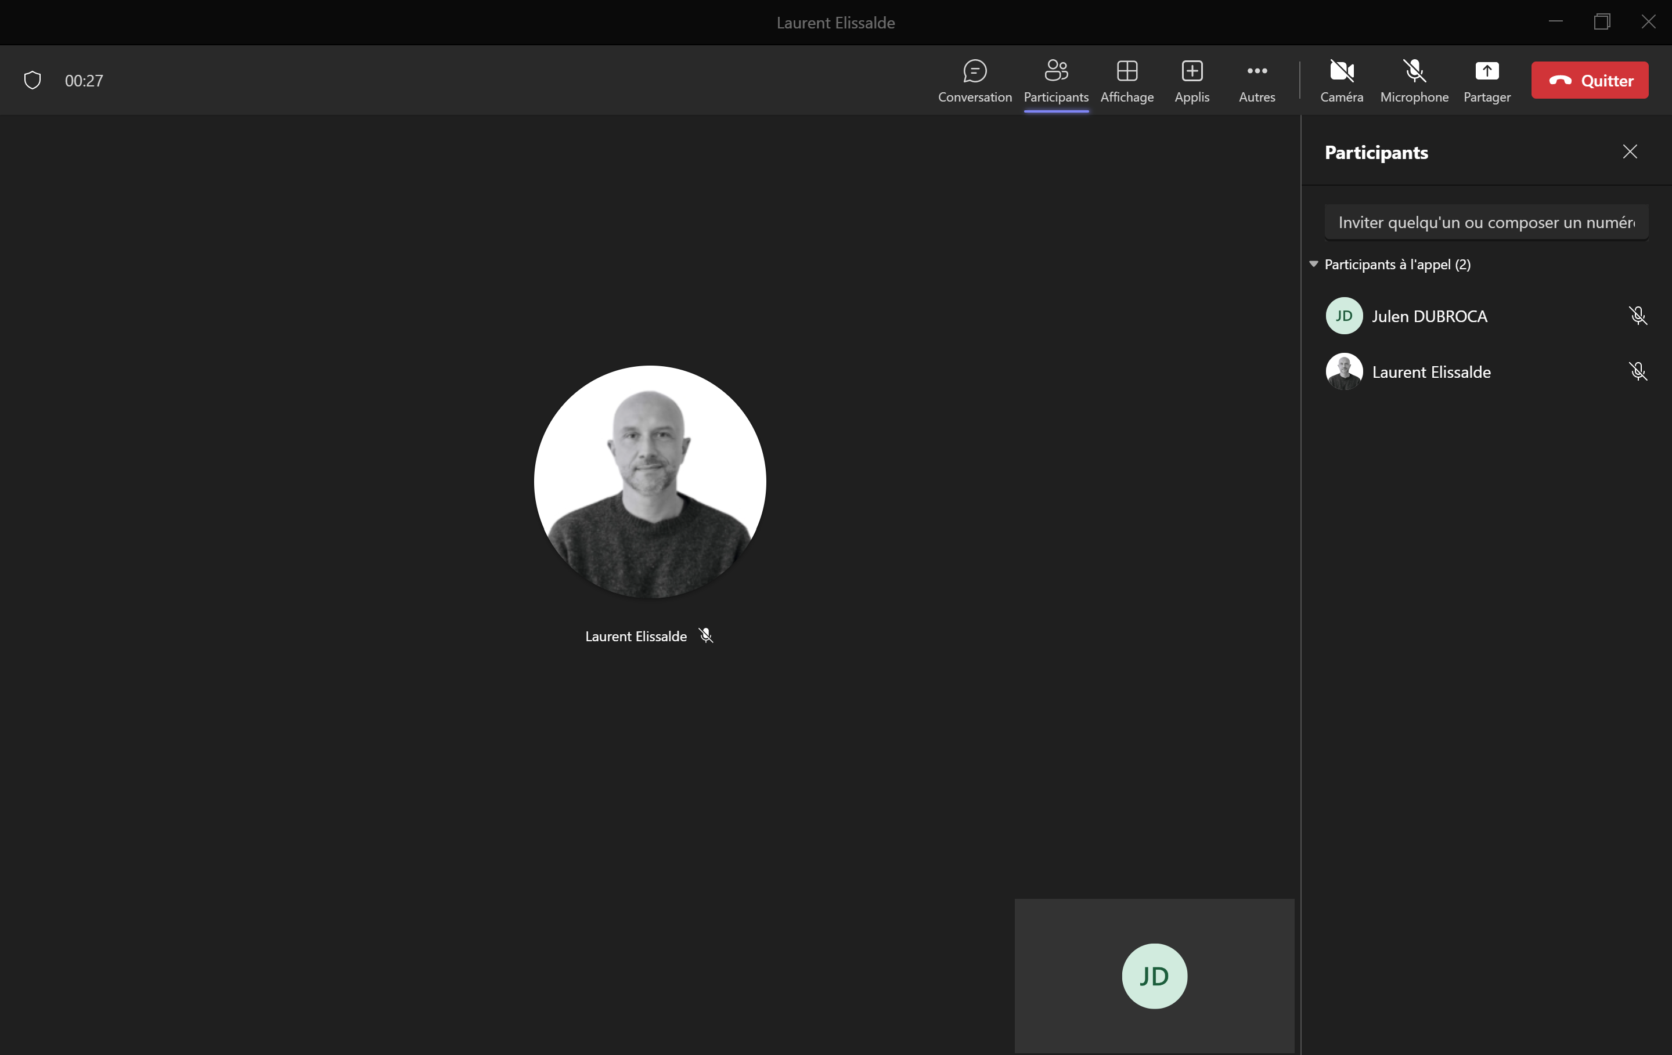
Ajouter directement des personnes à l’appel :
Vous pouvez rechercher une personne avec son nom, prénom, numéro pour l’ajouter

Slide 10
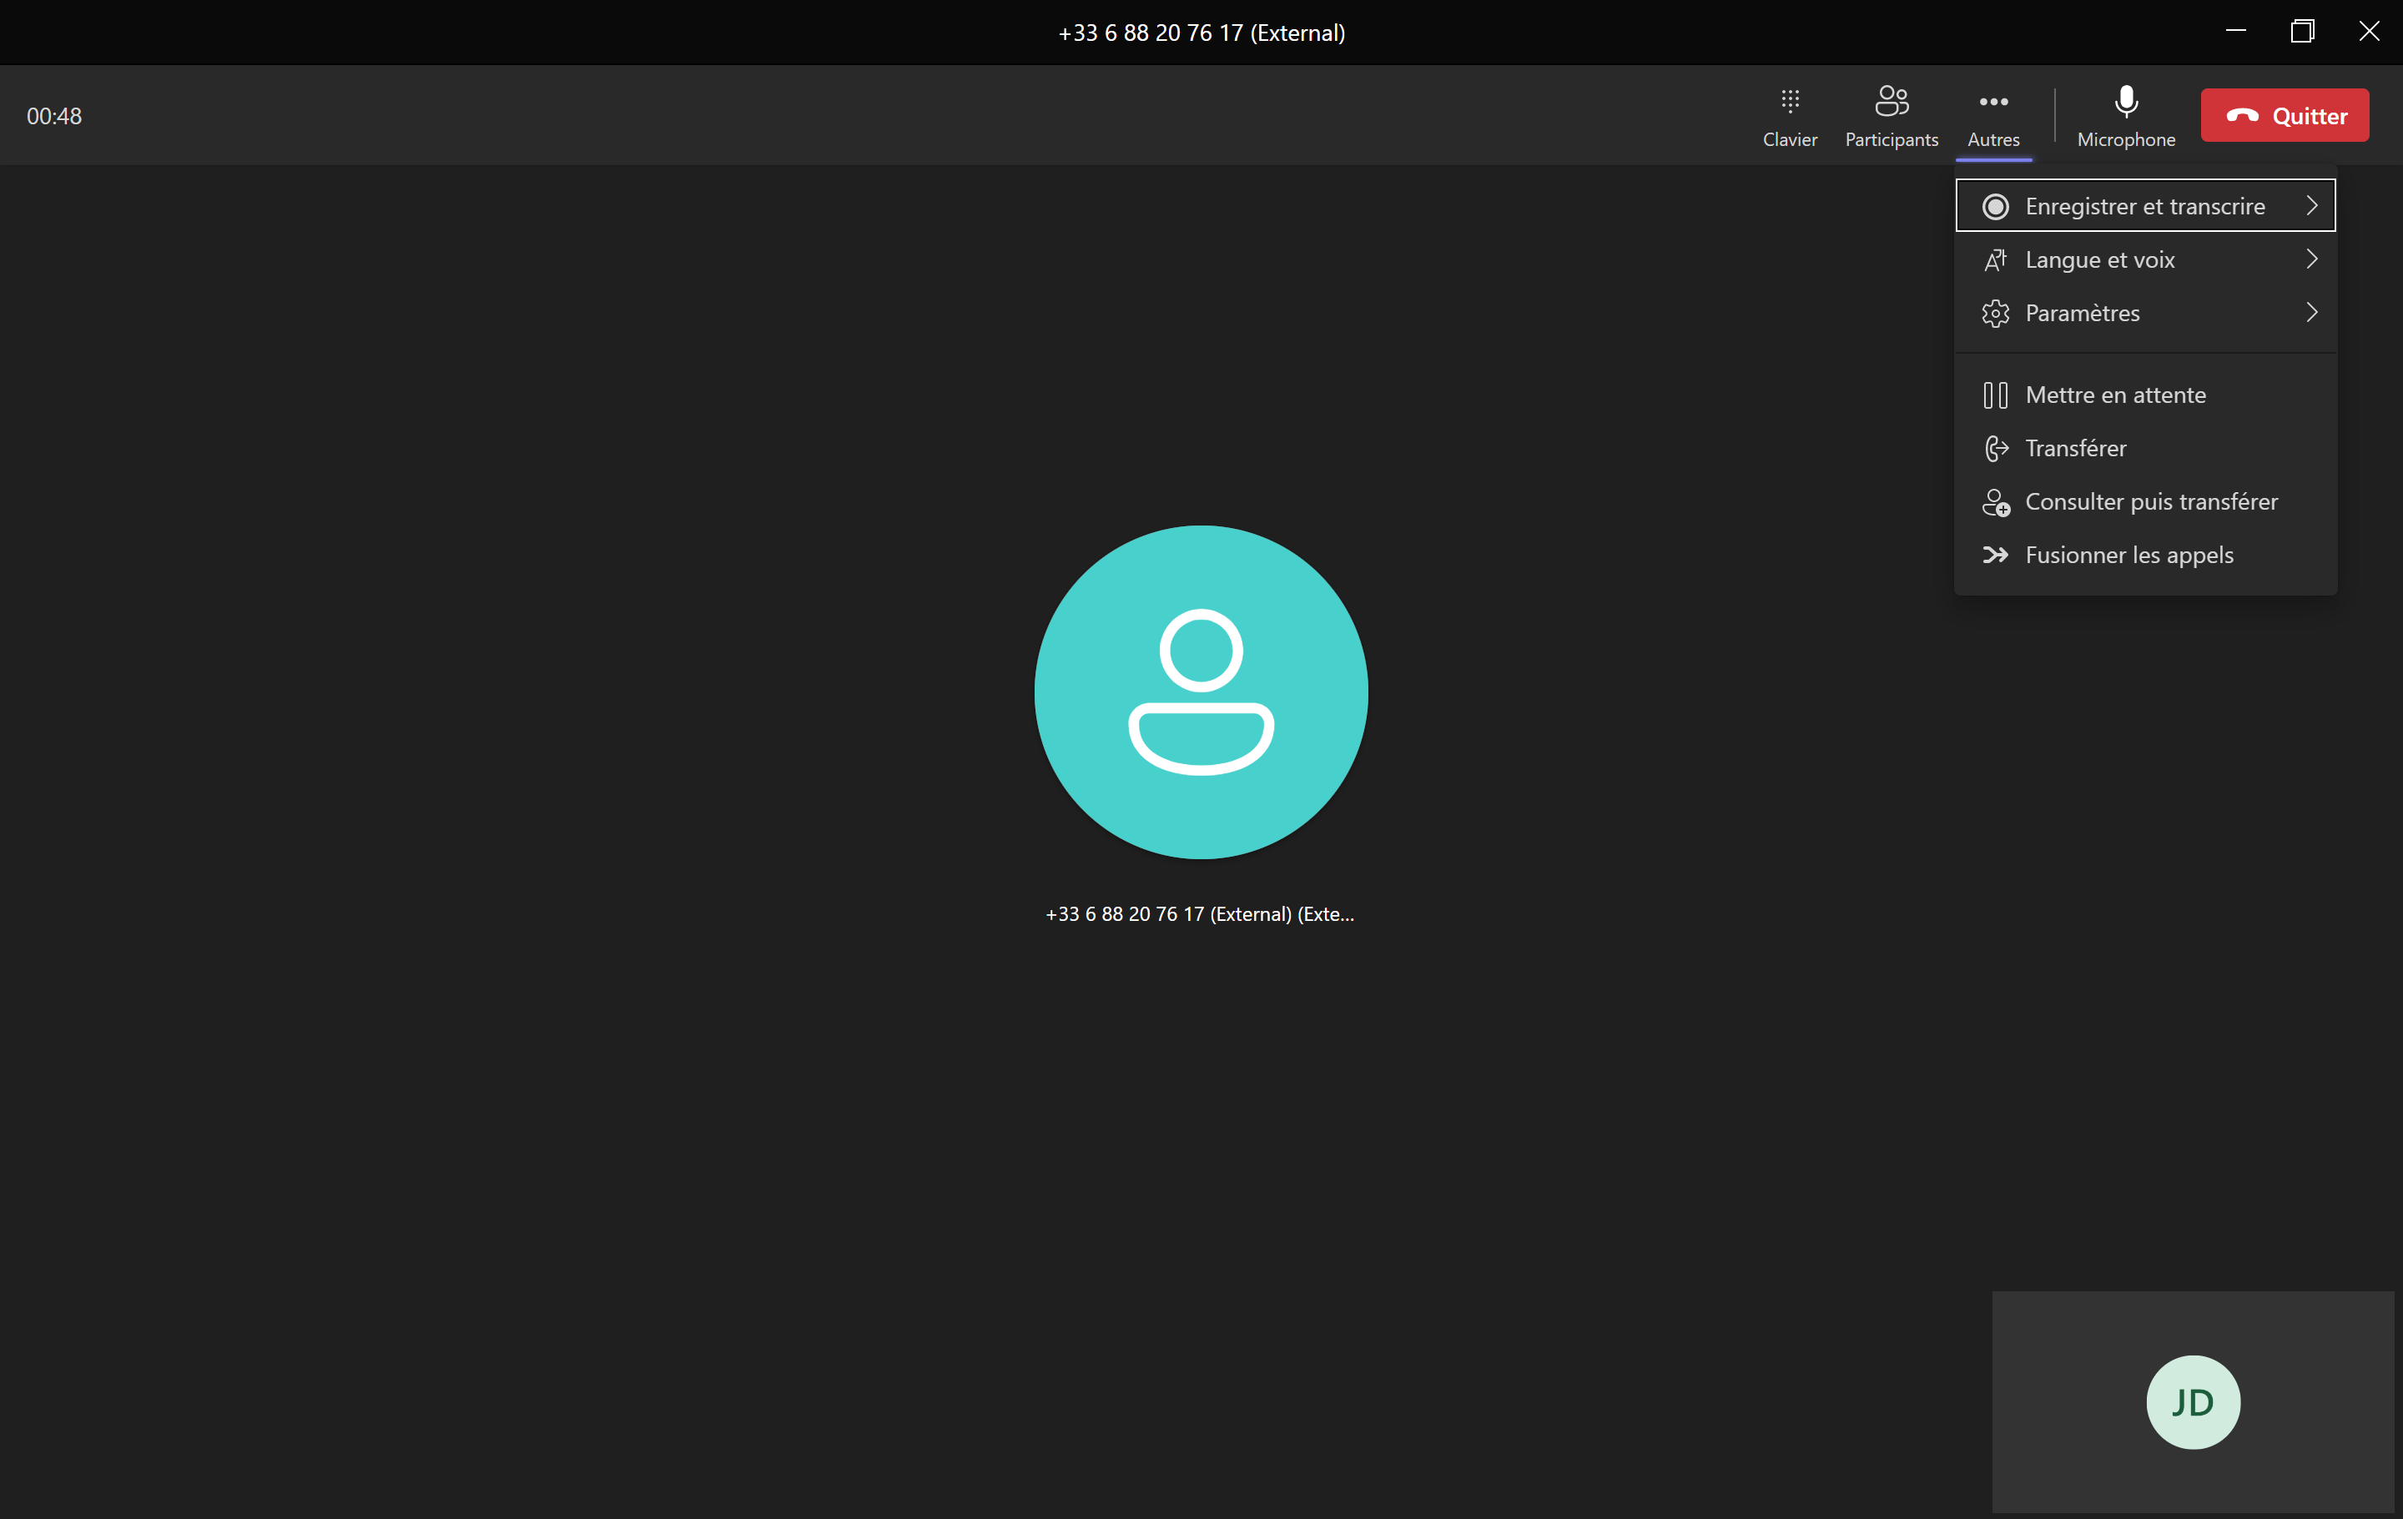
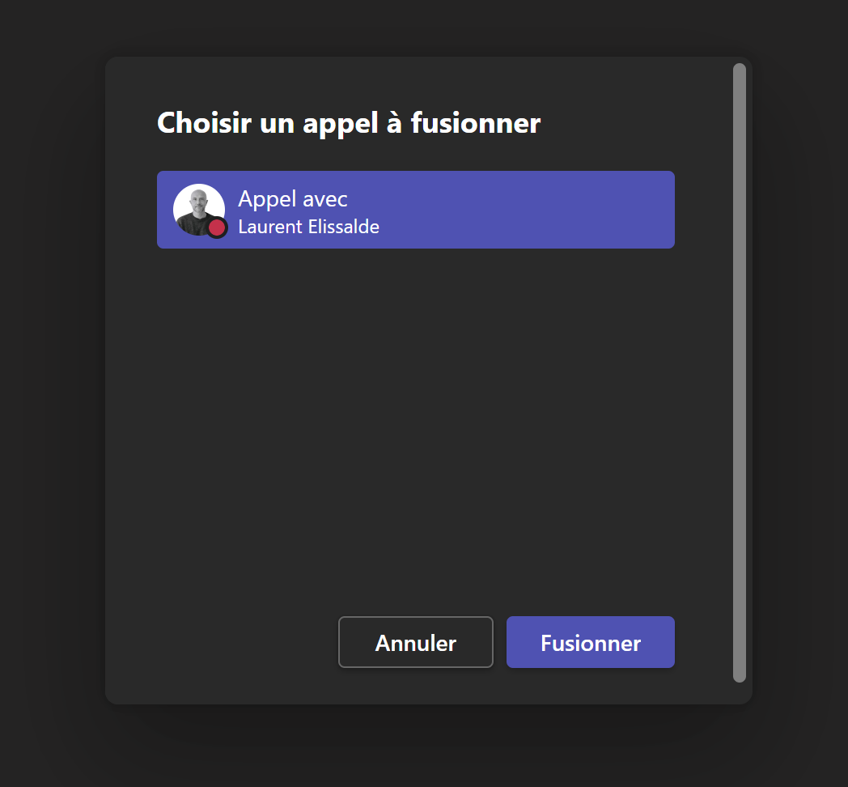
Consulter le correspondant avant de l’ajouter en réunion
Appeler le correspondant et lui parler en privé avant de le rajouter à l’appel en cours grâce à « Fusionner les appels »
Sélectionner les appels en attente que vous voulez fusionner
Puis fusionner

